Slide 1
Reis Egypte
Arthur Devos en Emile Clarisse

Slide 2
Inhoudstafel
Wanneer?
Hotel
Transport
Activiteiten
Prijs

Slide 3
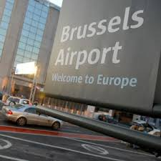
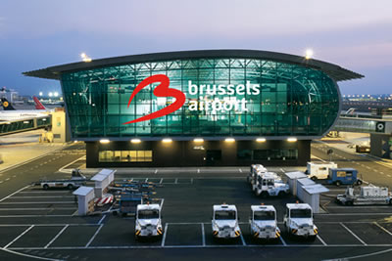
Wanneer?
Vertrek:
29/01/2015
In Brussel
Terugkomst
06/02/2015

Slide 4
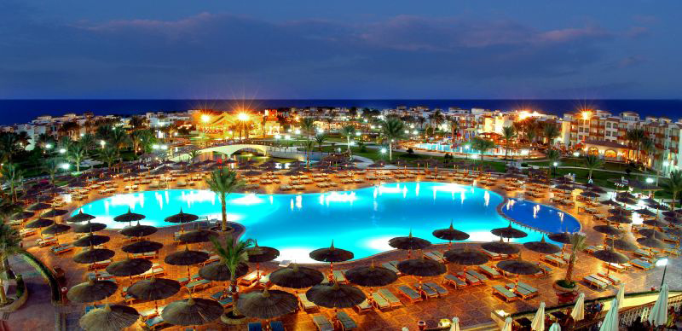
Hotel
Het Dana beach Resort
Egypte Hurghada
All Inclusive
7 nachten

Slide 5
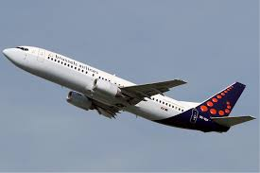
Transport
Met het vliegtuig
Heen en terug
5 uur vliegen
Vanuit zaventem
Vervoer ter plaatse
Vervoer luchthaven: inbegrepen
Vervoer met taxi

Slide 6
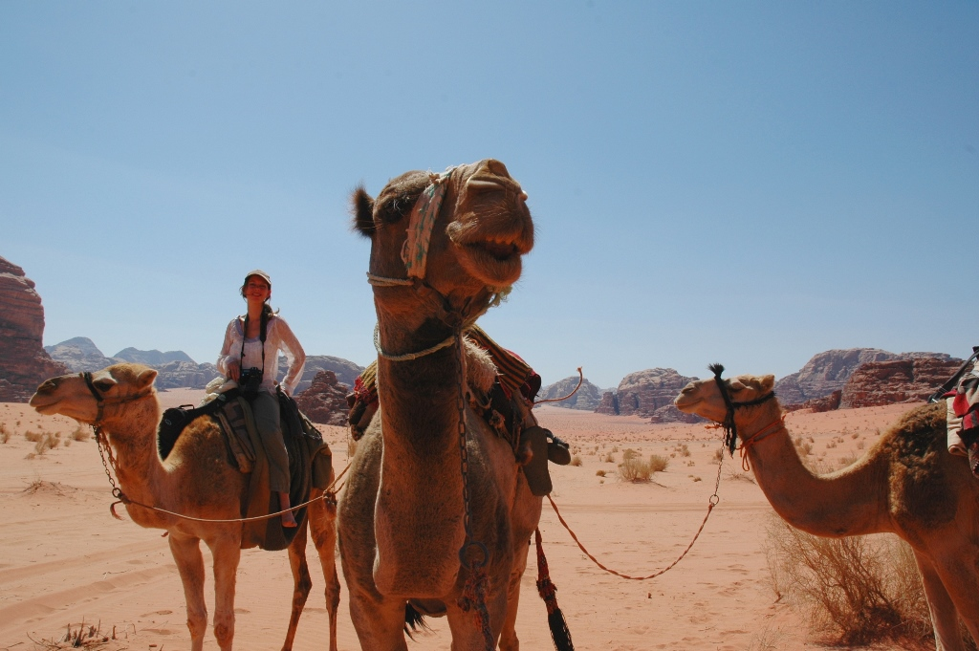
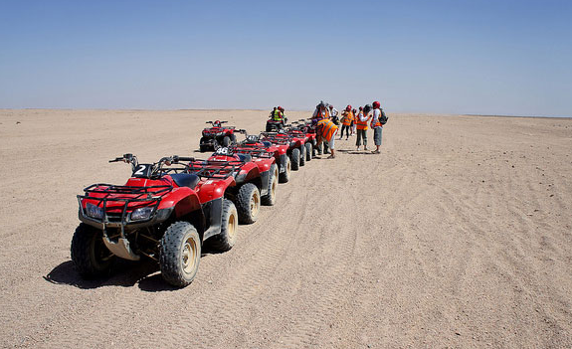
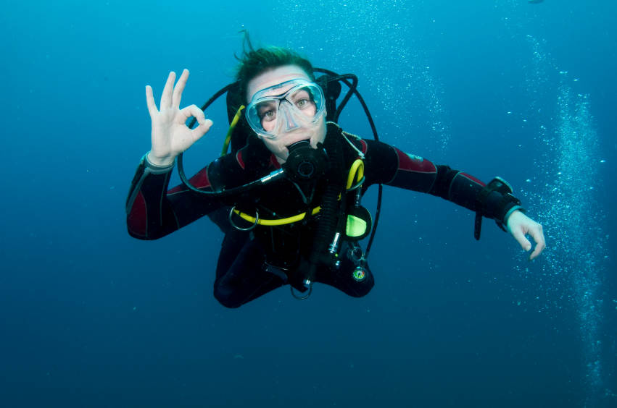
Activiteiten
Enkele activiteiten
Kameeltocht in de woestijn
Bezoeken van plaatselijke musea’s
Quadtocht in de woestijn
Diepzuiduiken
Algemeen bedrag voor activiteiten

Slide 7
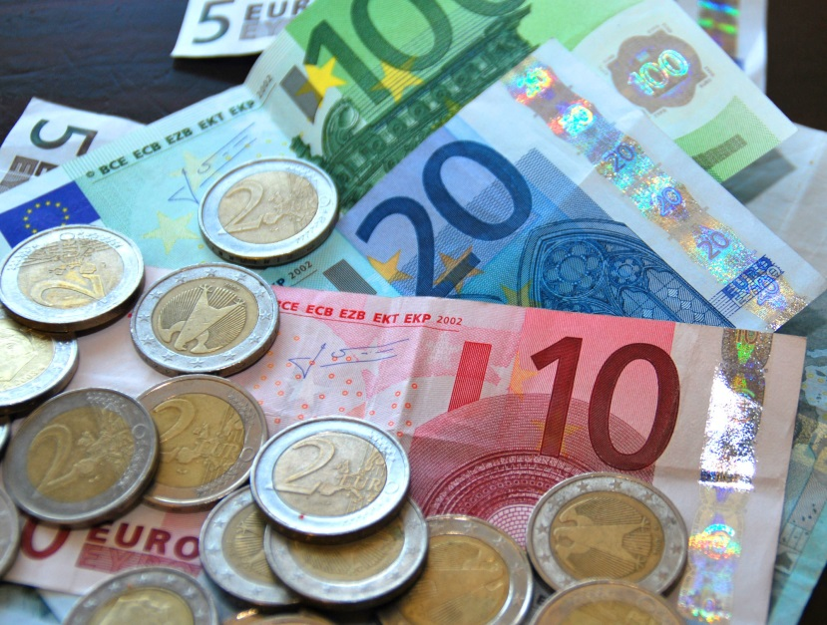
prijs
Hotel
491 euro per persoon
7 nachten
Activiteiten
Bedrag is voorzien

